Slide 1
公司法部分條文修正說明
經濟部
經濟部

Slide 2
CONTENTS
1 前言
2 修法重點

Slide 3
修法過程
修法版本含院版超過40版，近200條
於107年7月6日立法院臨時會三讀通過
行政院版條文草案148條，否決4條，另增4條修正，修正條數148條
經濟部所提的彈性化、國際化、電子化以及公司治理強化的修法方向，普遍獲得立法院的支持

Slide 4
友善新創環境
公司得發無面額股：真實反應公司的價值也使股票發行價格更有彈性。(§156)
新增多種特別股類型如黃金股，讓公司可以有更靈活的股權設計，以利吸引投資。(§157)
企業經營彈性
公司可只設一董或二董，不強制設三董，減輕公司人事成本。(§192)
保障股東權益
增列股東會不得以臨時動議提出之事由，防止股東會突襲。(§172)
強化公司治理
與國際接軌
董事長不召開董事會，過半董事得自行召開，解決僵局。(§203-1)
公司可以每季或每半年分紅，有利投資人及早收回投資，提高投資意願。(§228-1)
刪除發起人持股1年的限制，有利新創吸引投資。(§163)
擴大員工獎酬工具如庫藏股、員工酬勞及新股認購權的發放對象，可及於母子公司，有利集團企業留住人才。(§§167-1、167-2、235-1、267)
廢除外國公司認許制度，符合國際潮流。(§4、370~385)
新增公司外文名稱登記，以利企業進行跨國業務，提升國際識別度。(§392-1)
繼續持有3個月以上之過半股份股東得自行召集股東臨時會，不須經主管機關許可。(§173-1)
董事會不得任意剔除股東提名之董監事候選人，保障股東提名權。(§192-1)
非公發公司可發行無實體股票、公司債，符合無紙化潮流。(§161-2、257-2)
增訂數位化措施，並強化公司登記電子化。(§§28、28-1、172-1、172-2、387)
董事之配偶、二親等內血親或有母子關係之公司，與公司交易時，董事也要揭露說明。(§206)
保障股東提案權，公司不得任意剔除股東提案。(§172-1)
確保召集權人得取得股東名簿，明定公司或股代不得拒絕提供。(§210-1)
降低少數股東提起訴訟之門檻，並明定裁判費超過60萬元部分暫免徵收。(§214)
明定公司經營業務得採行增進公共利益之行為。(§1)
增加法人透明度
為因應國際洗錢防制評鑑，新增董監事及股東等資料的申報義務。(§22-1)
廢除無記名股票，避免無記名股票成為洗錢工具。(§137等)
增列工會或2/3受僱員工得聲請公司重整。 (§§282、283)
降低有限公司出資轉讓及股東同意權之門檻。(§111-113)

Slide 5
增加法人透明度-新增董監事及股東等資料的申報義務§22-1
修正前
公發公司之董、監、經理人及持股超過10%之股東有適用(證§25)
修正後
申報義務人：原則上是所有有限公司及股份有限公司。
申報期間：每年一定要申報一次。有變動時須在15日內申報。
申報資料：董、監、經理人及持股超過10%的股東之姓名、國籍及持股數等資料。
主管機關會自建或指定機構建置簡易好操作的電子平台供企業申報。
該資料不對外公開。
如果未符合規定，不會立即處罰，會先通知改正。
修法效益
為因應今(107)年11月的洗錢防制評鑑

Slide 6
增加法人透明度-刪除無記名股票(§166)、過渡條款(§447-1)
修正前
§166
Ⅰ公司得以章程規定發行無記名股票；但其股數不得超過已發行股份總數1/2。
Ⅱ公司得因股東之請求，發給無記名股票或將無記名股票改為記名式。
修正後
§166(刪除)
刪除無記名股票。
§447-1(已發行者，繼續適用)
Ⅰ公司於本法修正前已發行之無記名股票，繼續適用本法修正前之規定。
Ⅱ前項股票，於持有人行使股東權時，公司應將其變更為記名式。
修法效益
避免無記名股票成為洗錢工具

Slide 7
友善新創環境-新增企業社會責任宣示§1Ⅱ
修正前
公司以營利為目的成立之法人
修正後
除營利外，公司亦可採行增進公共利益之行為，以善盡社會責任
修法效益
鑒於推動公司社會責任已為國際潮流及趨勢，導入公司應善盡社會責任之理念

Slide 8
友善新創環境-增加無面額股制度§140、§156、§156-1
修正前
僅有面額股：股票上載明每股金額(例如每股10元)
股份有限公司
面額股
無面額股
修正後
除公發公司外，非公發公司可單向轉為無面額股
擇一
採行
(新增)
修法效益
無面額股發行價格不被面額綁住-每次發行價格可自由決定，不被面額綁住，真實反映公司價值，避免面額跟市價落差太大
可低出資高持股-新創事業可以用極低價格發行股票，吸引投資人及早進入，提高未來獲利期待
目前公發公司仍採面額股
未來非公發公司採無面額股者，倘將來欲公開發行，可不必轉為面額股
備註：無面額股：股票上不載明每股金額

Slide 9
友善新創環境-特別股種類多元化§157、 §356-7
修正前-特別股只能有少數幾種類型：
盈餘分派之順序、定額或定率
表決權之順序、限制或無表決權
修正後-新增特別股類型：
複數表決權-1股有多個表決權
特定事項否決權-黃金股
限制當選董、監席次-只投資不參與經營
保障當選董事（閉鎖公司監察人）席次-可確保參與經營
公發公司不適用
修法效益
尊重公司與投資人約定，增加多元合作方式，可共創雙贏
符合國際潮流，吸引更多國內、外投資人

Slide 10
FATF實質受益人
第二層股
東
自然人B
自然人C
自然人D
捐助或章程規定
第一層
股東
自然人A
X公司
Y基金會
境外公司Z
甲公司
甲公司董事、監察人及經理人
實質受益人之國際標準：
為增加公司的透明度，FATF規定各國應制定公司實質受益人透明化的規定，並採取相關作為。
定義：對公司具有最終控制權力自然人。
認定方式：
直接或間接持有公司股份達25%之自然人股東。
對公司具有控制能力之自然人。
公司之董事及經理人。
公司負責人有義務瞭解到公司第二層以上股東的資訊。
本次公司法第22條之1涵蓋部分。說明如下：
本次公司定期申報或資料變動後15日內申報公司董事、監察人、經理人及持股超過10%股東的資料。
依前圖，甲僅應向政府申報持股超過10%的公司第一層股東(A自然人、X公司、Y基金會及Z公司) 及公司的董事、監察人及經理人。

Slide 11
友善新創環境- 1年可多次分派盈餘§228-1
修正前
公司限1年分1次盈餘
且須經股東會決議
修正後
可以1年分4次盈餘(每季分派)
按季或期中分派現金股利者，由董事會決議即可
公發公司期末分派現金股利者，亦可由董事會決議
修法效益：有利股東評估投資效益，可使其投資收益及早落袋

Slide 12
企業經營彈性-不強制設3董事，減輕公司人事成本§128-1、§192
修正前(3董1監)
公司必須有至少3位董事、1位監察人
修正後
非公發公司，可為1董1監或2董1監(§192)
政府或法人1人公司，可為1董或2董、0監(§128-1Ⅱ)
修法效益
多數中小企業股權結構單純，實際負責人多為1人，公司組織不需要3位董事
精簡組織編制，節省經營成本，增加決策效率

Slide 13
企業經營彈性-修正股份轉讓之限制§163
修正前
公司股份之轉讓不得以章程禁止或限制
發起人股份於公司設立後1年內不得轉讓
修正後
明定得依公司法於章程對股份(特別股)為轉讓之限制
刪除發起人轉讓之限制
修法效益
為利於新創事業發展，刪除發起人股份轉讓之限制

Slide 14
企業經營彈性-擴大員工獎酬工具，有利集團企業攬才、留才
種類 | 內容 | 修正前 | 修正後擴大
員工庫藏股§167-1 | 公司買自家股票給員工 | 只能發給公司自家員工 | 集團企業可雙向發放母子公司員工
員工認股權憑證§167-2 | 公司發行認股憑證給員工
員工新股認購§267 | 公司增資時，保留10%-15%給員工認購
員工限制型新股§267 | 公司專為員工增資發股票給員工
員工酬勞§235-1 | 公司有賺錢時分一定比例給員工 | 可發給公司自家員工及子公司員工
修法效益：有利公司調動員工，促進集團企業人才交流

Slide 15
企業經營彈性-可發行無實體股票、公司債§161-2、§257-2
修正前
僅公發公司得洽集保公司發行無實體股票、債券-不必印股票、債券
修正後
公發、非公發公司皆得發行無實體股票、債券
修法效益
不用實體印製，減少發行股票、公司債成本
促進交易便利，減少股票、公司債轉讓成本
交易記錄透明化，便於追蹤，杜絕爭議，有效管理

Slide 16
企業經營彈性-數位化措施
政府設置或指定網站供公司公告§28
例：公司對債權人之通知等
政府公文書得以電子方式送達公司§28-1
電子申請公司登記§387
公司設立申請登記現已有結合勞健保、稅籍登記之一站式電子申請系統，本次修法予以明定，完善電子化政府法規制度
股東會召集內容得置於公開資訊觀測站或公司指定網站§172
公司得以電子方式受理股東提案§172-1
非公發公司得視訊召開股東會§172-2

Slide 17
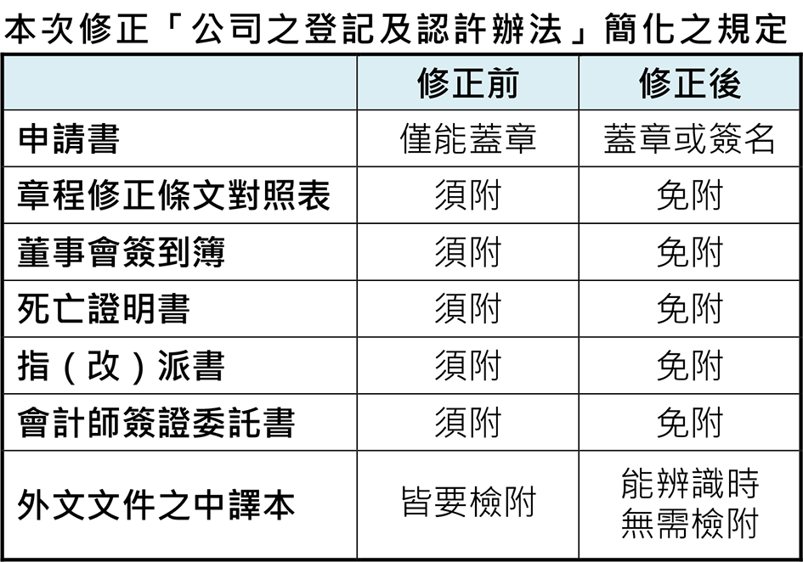
企業經營彈性-強化公司登記電子化
107.6.14 修正發布「公司之登記及認許辦法」大幅簡化公司登記申請規定
不再只認章 也認簽名 !

Slide 18
保障股東權益-降低有限公司股東同意門檻
出資轉讓門檻(董事部分) ：其他股東全體同意→2/3同意(§111)
提列特別盈餘公積：全體同意→2/3同意(§112)
變更章程、合併、解散(不含清算)：全體同意→2/3同意(§113)
PS：同時修正股東行使同意權以「表決權」為準(§106、§108、§110)

Slide 19
保障股東權益-增訂股東會不得臨時動議提出事項§172
修正前
應在召集事由中列舉，不得以臨時動議提出： 1.選任或解任董事、監察人 2.變更章程 3.公司解散、合併、分割 4.第185條第1項各款之事項
修正後
增列減資、申請停止公開發行、董事競業許可、盈餘轉增資、公積轉增資
修法效益
有關公司經營重大事項，避免以臨時動議提出，維護股東權益

Slide 20
保障股東權益-保障股東提案權§172-1
修正前
除下列情形外，股東所提議案，董事會得不列為議案
1.該議案非股東會所得決議者
2.提案股東於停止股票過戶時，持股未達1%者
3.該議案於公告受理期間外提出者
修正後
股東提案若符合規定，董事會應列為議案
增訂不列為議案之事由：該議案超過三百字或有提案超過一項之情事
股東提案係為敦促公司增進公共利益或善盡社會責任之建議，董事會仍得列入議案
修法效益
修正文字以彰顯立法原意，與§1Ⅱ明定企業社會責任相呼應

Slide 21
保障股東權益-繼續持有3個月之過半股東可自行召集股東會§173-1
修正前
有權召集股東會的人有3種：
①董事會
②股東持有公司股份數3%以上且持股超過1年(§173)
須先請求董事會召集(給予經營者空間)
召集股東會
董事會
經政府許可，即可自行召集
不為召集
③監察人
覺得有必要時，1位監察人(獨立行使職權)就可自行召集，不用政府許可
公發公司證交法§43-5Ⅳ有特別規定，只要收購公司股數過半，不須持股超過1年，就可以請董事會召集，若不召集，可申請政府許可召集

Slide 22
修正後
繼續3個月以上，持有過半數股份之股東，無須請求董事會召集或申請政府許可，得自行召集股東臨時會
修法效益
解決公司派不召開股東臨時會的僵局，符合公司治理
落實股東行動主義，使多數股東有參與公司經營決策機會
經營團隊提升經營績效，獲得股東支持，回歸良性競爭機制
連續持股3個月且持股數過半的股東，並非一般投機客，與公司利害一致，公司有足夠因應時間(約4個月)
陸資投資已受「兩岸條例」嚴格管控，無須在公司法處理
對陸資身分採實質認定：
無論陸資購買上市櫃公司股票或新設公司，都需要經金管會或經濟部投審會許可把關，且對陸資都採實質認定，追查到最終受益人。
去(106)年已有重罰案例：
(1)對違法陸資可處：①罰鍰②停止股東權利③勒令撤資
(2)金管會於去年徹查違法持有公司股票的陸資，並處以罰鍰、禁止行使股東投票權，以及勒令6個月內賣掉持股等處分

Slide 23
保障股東權益-簡化董事提名程序，保障股東提名權§192-1
修正前
提名程序繁瑣-提名人應檢附候選人學經歷等多項證明文件
須經董事會審查，易造成董事會故意刁難，不納入候選人名單
修正後
僅須敘明候選人姓名、學經歷即可
董事會不審查
修法效益
簡化董事提名流程，便利股東提出優秀的董事候選人
簡化提名應附文件，取消公司審查權，避免公司任意剔除股東所提出的候選人

Slide 24
保障股東權益-增加工會及受僱員工可聲請公司重整§282
修正前
Ⅰ公發公司因財務困難，暫停營業或有停業之虞，而有重建更生之可能者，得由公司或左列利害關係人之一向法院聲請重整：
一、繼續6個月以上持股10%以上股份之股東。
二、相當於公司已發行股份總數金額10%以上之公司債權人。
Ⅱ公司為前項聲請，應經董事會特別決議行之。
修正後
Ⅰ利害關係人增加：工會、公司2/3以上之受僱員工。
Ⅲ增訂工會之認定方式。
Ⅳ增訂受僱員工之認定方式。
§283重整聲請程序配合增列工會及2/3受僱員工。
依立委提案修正通過。

Slide 25
強化公司治理-過半董事自行召開董事會§203-1
修正前
董事會只能由董事長召集
修正後
過半數之董事於董事長不為召集時，即得自行召集
修法效益：解決實務上董事長拒不召開董事會之僵局

Slide 26
強化公司治理-確保股東會召集權人取得股東名簿§210-1
修正前
股東會召集權人：董事會、監察人、符合一定條件之股東
未明定召集權人可請求公司或股務機構提供股東名簿
修正後
明定召集權人有權請求公司或股務機構提供股東名簿
拒不提供者，得處以罰鍰
修法效益：落實股東會召集權制度，解決實務上有股東會召集權人因無法取得股東名簿致不能召開之僵局

Slide 27
強化公司治理-明定董事配偶、親屬視為有利害關係§206
修正前
董事對於會議之事項，有自身利害關係時，應於當次董事會說明其自身利害關係之重要內容。
修正後
董事之配偶、二親等內血親，或與董事具有控制從屬關係之公司，就前項會議之事項有利害關係者，視為董事就該事項有自身利害關係。

Slide 28
強化公司治理-股東代位訴訟門檻調降與裁判費暫免徵收§214
修正前
持股1年、持股數3%之股東，得為公司的利益，代表公司對董事提告時
須依訴訟標的繳納裁判費
須自行選任律師為訴訟代理人
修正後
股東資格限制降為6個月、1%
超過60萬元裁判費部分，暫免徵收
法院得依聲請為原告選任律師為訴訟代理人

Slide 29
與國際接軌-承認外國公司法人格，符合全球化經商潮流§4、§370~
修正前
外國公司須經政府認許，才承認其具有法人的資格
修正後
廢除認許制，直接承認其法人人格
修法效益：簡化行政程序與國際接軌

Slide 30
與國際接軌-新增公司外文名稱登記，提升企業品牌國際識別§392-1
修正前
只登記公司中文名稱，外文名稱無法登記
修正後
除登記公司中文名稱外，公司得申請外文名稱登記
不做實質審查，但保留撤銷或廢止之機制
修法效益
因應企業跨境商務活動，有利企業以外文名稱進行跨境交易
提升企業品牌國際識別度，讓與我國企業往來的外國人，可在經濟部公示網站查到我國公司外文名稱

Slide 31
敬請指教

